Slide 1
構造を確認しましょう。

Slide 2
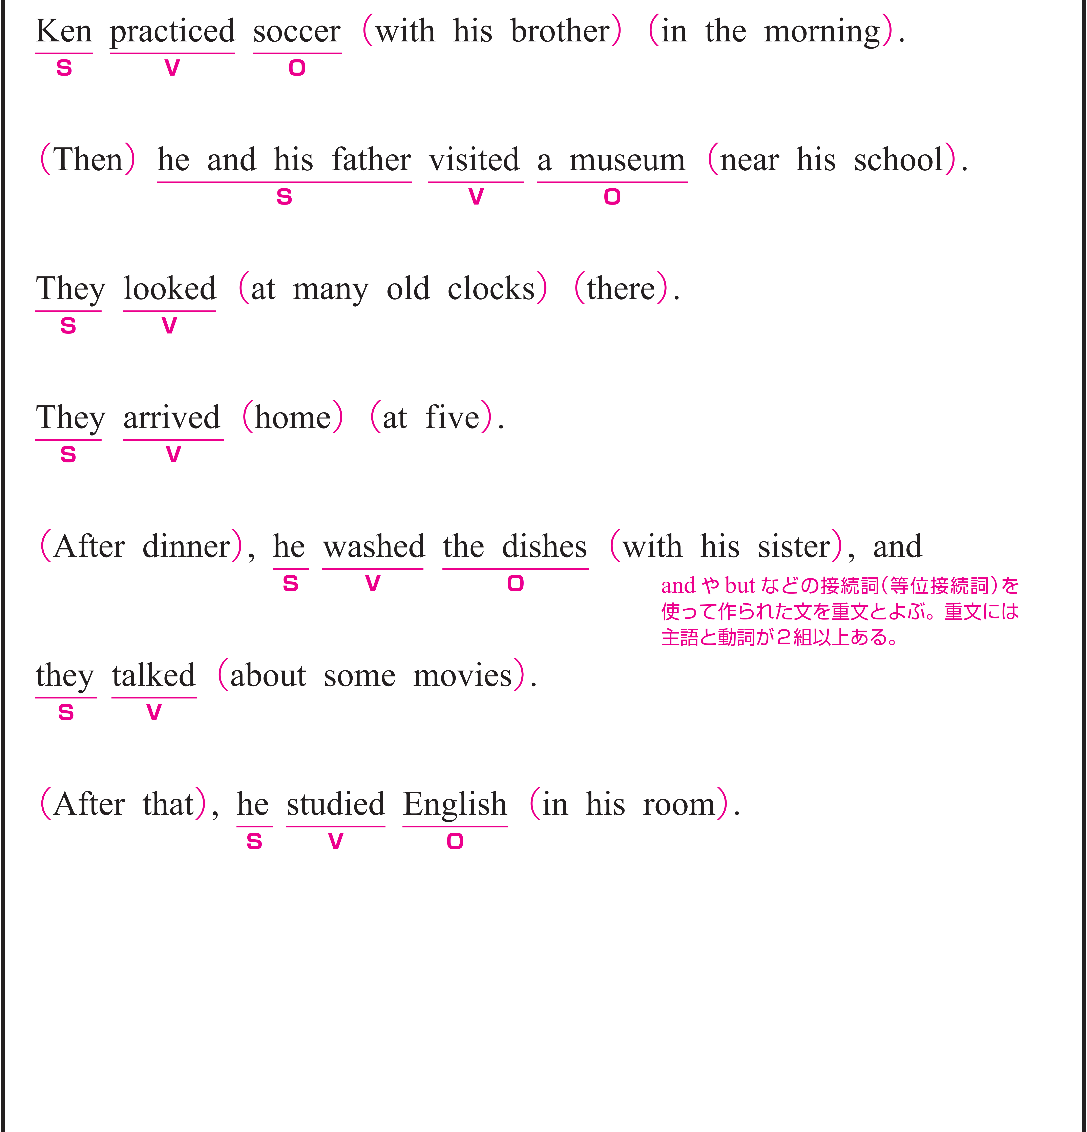
朝、ケンはお兄さん［弟さん］とサッカーを練習しました。
〇 Ken がS（主語）、practiced がV（動詞）、
soccer が O（目的語）です。
○ with his brother は修飾語で副詞のはたらきです。
「彼の兄［弟］と一緒に」という意味をもち、
動詞 practiced を修飾し、「誰と練習したのか」を説明しています。
○ in the morning は修飾語で副詞のはたらきです。
「朝に」という意味をもち、
動詞 practiced を修飾し、「いつ練習したのか」を説明しています。

Slide 3
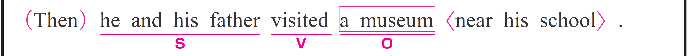
それから、彼と彼の父親は、学校の近くの博物館を訪れました。
〇 he and his father がS（主語）、visited がV（動詞）、
a museum が O（目的語）です。
○ near his school は修飾語で形容詞のはたらきです。
「学校の近くの」という意味をもち、 a museum を修飾しています。
〇 Then は副詞です。
「それから」という意味をもち、文全体を修飾しています。

Slide 4
そこで、彼らはたくさんの古い時計を見ました。
〇 They がS（主語）、 looked がV（動詞）です。
〇 at many old clocks は修飾語で副詞のはたらきです。
「たくさんの古い時計を」という意味をもち、
動詞 looked を修飾し、「何を見たか」を説明しています。

Slide 5
彼らは、５時に家に到着しました。
〇 They がS（主語）、 arrived がV（動詞）です。
〇 home は副詞です。
「家に」という意味をもち、動詞 arrived を修飾し、
「どこに到着したか」を説明しています。
〇 at five は修飾語で副詞のはたらきです。
「5時に」という意味をもち、動詞 arrived を修飾し、
「いつ到着したか」を説明しています。

Slide 6
夕食後、彼はお姉さん［妹さん］と皿を洗い、そして彼らは、いくつかの映画について話しました。
① After dinner,
〇 修飾語で副詞のはたらきです。
「夕食のあとで」という意味をもち、文全体を修飾しています。
② he washed the dishes with his sister,
〇 he がS（主語）、washed がV（動詞）、the dishes がO（目的語）です。
○ with his sister は修飾語で副詞のはたらきです。
「彼の姉［妹］と一緒に」という意味をもち、
動詞 washed を修飾し、「誰と皿洗いをしたのか」を説明しています。

Slide 7
夕食後、彼はお姉さん［妹さん］と皿を洗い、そして彼らは、いくつかの映画について話しました。
③ and they talked about some movies.
〇 they がS（主語）、talked がV（動詞）です。
この they は、＝ he and his sister です。
○ about some movies は修飾語で副詞のはたらきです。
「いくつかの映画について」という意味をもち、
動詞 talked を修飾し、「何について話したか」を説明しています。
〇 and は、前の文「he washed...」と後ろの文「they talked...」を
対等な関係で結びつけています。

Slide 8
その後、彼は部屋で英語を勉強しました。
① After that,
〇 修飾語で副詞のはたらきです。
「そのあと」という意味をもち、文全体を修飾しています。
② he studied English in his room.
〇 he がS（主語）、studied がV（動詞）、English がO（目的語）です。
○ in his room は修飾語で副詞のはたらきです。
「彼の部屋で」という意味をもち、
動詞 studied を修飾し、「どこで勉強したのか」を説明しています。

